Slide 1
第6章 处理事件

Slide 2
主要内容
事件对象
事件流
鼠标事件
键盘事件
默认行为

Slide 3
6.1 什么是事件对象
浏览器中的事件都是以对象的形式存在的，IE中事件对象的名称为event。常用属性：
IE | 标准DOM | 类型 | 说明
clientX | clientX | Integer | 鼠标在客户端区域的x轴坐标
clientY | clientX | Integer | 鼠标在客户端区域的y轴坐标
screenX | screenX | Integer | 鼠标在计算机屏幕的x轴坐标
screenY | screenY | Integer | 鼠标在计算机屏幕的y轴坐标
ctrlKey | ctrlKey | Boolean | 是否按下ctrl键
AltKey | AltKey | Boolean | 是否按下Alt键
ShiftKey | ShiftKey | Boolean | 是否按下Shift键
keyCode | keyCode | Integer | 按键取值
cancelBubble | cancelBubble | boolean | 设置为true取消事件向上冒泡
…… | …… | ……

Slide 4
6.1 什么是事件对象
【实例1】获取鼠标在页面上点击位置的坐标。
知识点：
在document上加事件（理解document的意义）
从event对象获取点击坐标
不同浏览器之间的兼容问题

Slide 5
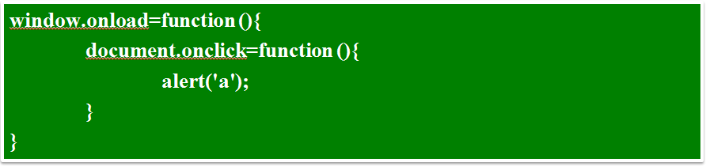
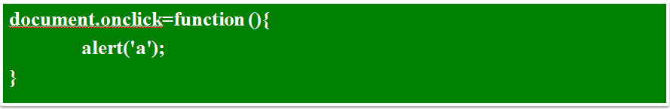
在document上加事件
document可以理解为网页中最顶层的虚拟父节点。
第一个子节点：！
第二个子节点：HTML
把事件加在document上，则不管鼠标点击到页面的哪一个位置，页面都有反应
在document上加事件，不需要window.onload，已经加载。每个载入浏览器的 HTML 文档都会成为 Document 对象。
IE document事件须写在window.onload中

Slide 6
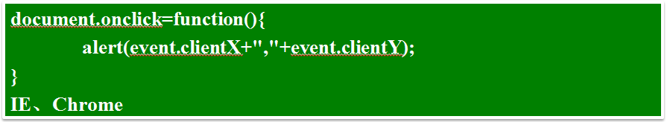
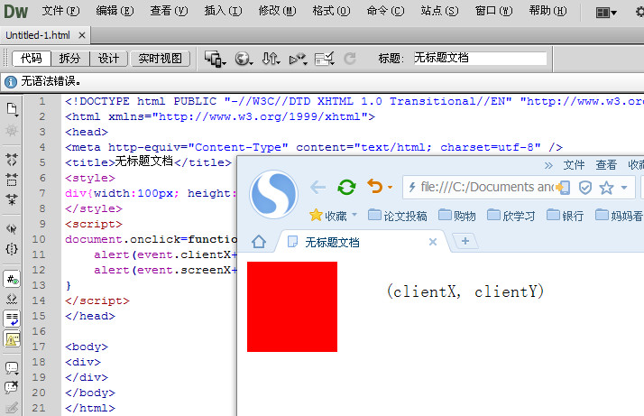
从event对象获取点击坐标
高版本Chrome

Slide 7

从event对象获取点击坐标

Slide 8
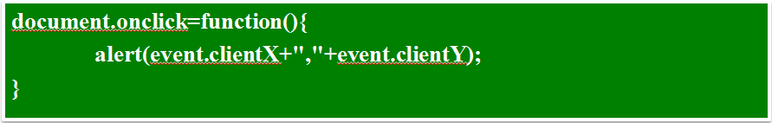
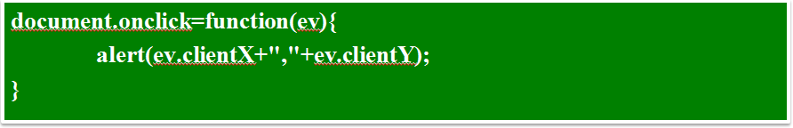
不同浏览器之间的兼容问题
不同浏览器在获取事件对象上存在差别。
在IE下，有event 对象。
在FireFox下，没有event对象。可以通过给函数的参数传递event对象。
目前，高版本IE、FF、Chrome，均可以通过给函数的参数传递event对象

Slide 9
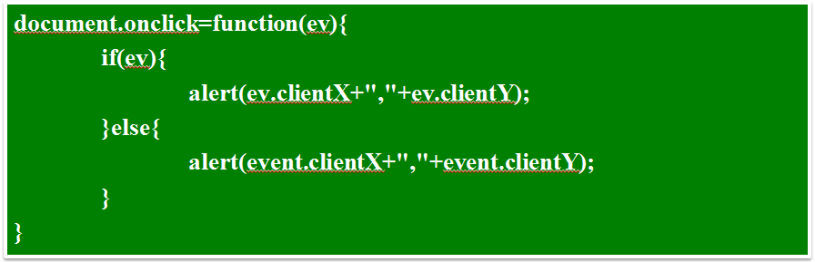
不同浏览器之间的兼容问题

Slide 10
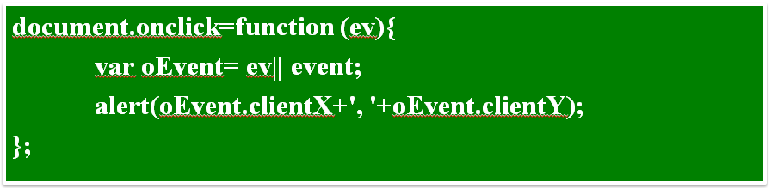
利用“或”运算处理浏览器兼容性
注意：ev在前。

Slide 11
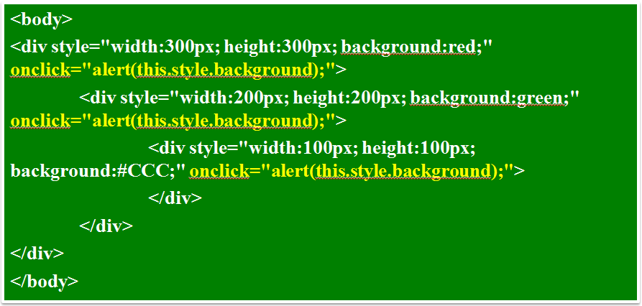
6.2 事件流
【实例2】3个div的onclick事件。
1、样式写在行间

Slide 12
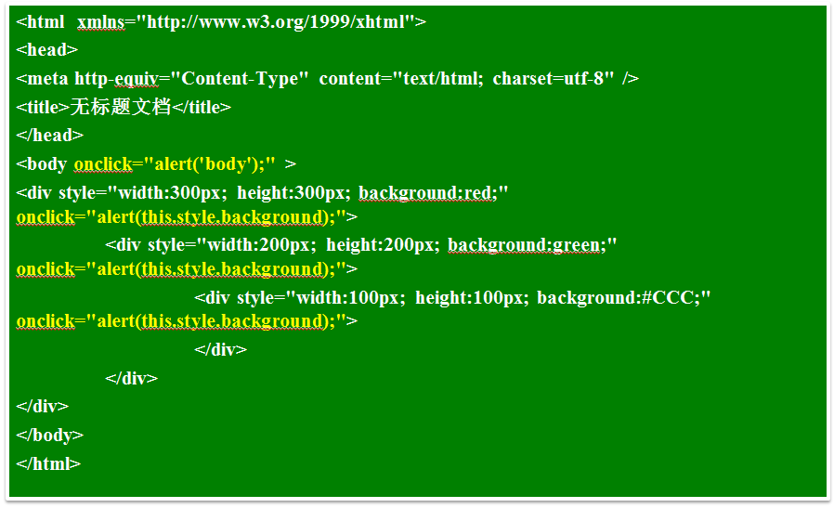
6.2 事件流

Slide 13
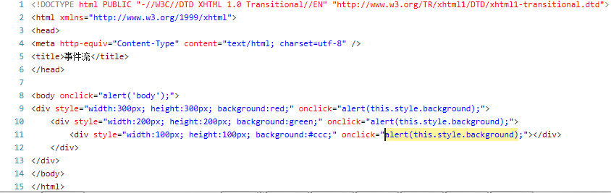
6.2 事件流
事件像冒泡一样从DOM层次结构的底层往上一级级升。
Notes:
分别输出：#ccc层的背景信息→绿色层背景信息→红色层背景信息→body
所以形成事件流

Slide 14
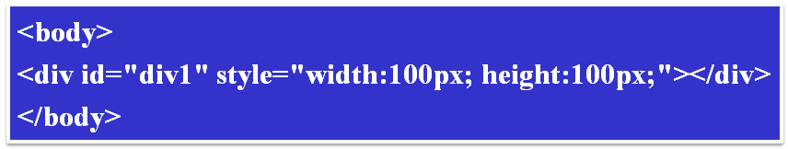
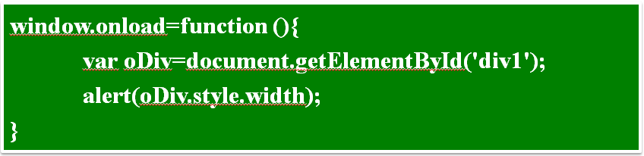
附：“读取”行间样式
通过style

Slide 15
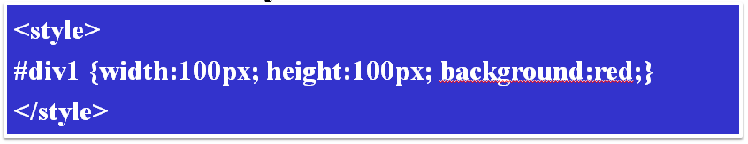
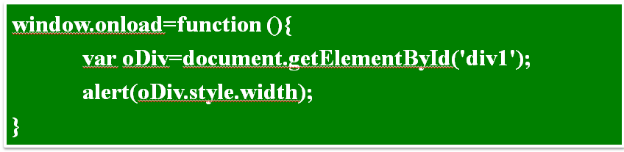
附：如何读取非行间的样式
使用currentStyle：计算后的样式（当前样式）
Notes:
如果同时有内联式样式表和内嵌式样式表，则优先读取内联式样式表的值
答案：50px

Slide 16
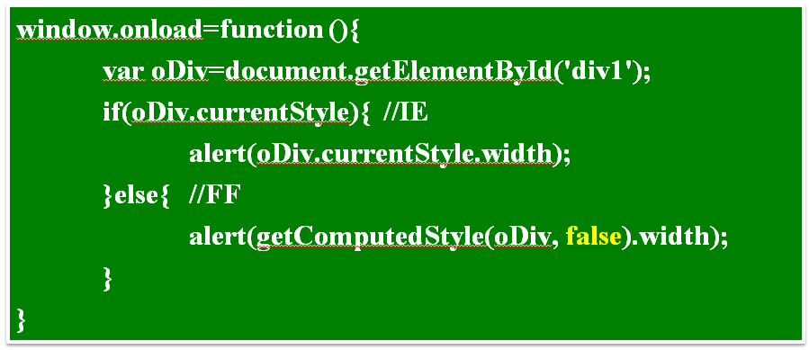
补充：如何读取非行间的样式
兼容性处理
在IE下使用currentStyle获取
在FireFox下使用getComputedStyle()获取样式

Slide 17
补充：如何读取非行间的样式
'width'
读取样式的另一种写法
oDiv.style.width
oDiv.style['width']
oDiv.currentStyle.width
oDiv.currentStyle['width']
getComputedStyle(oDiv, false).width)
getComputedStyle(oDiv, false)['width']

Slide 18
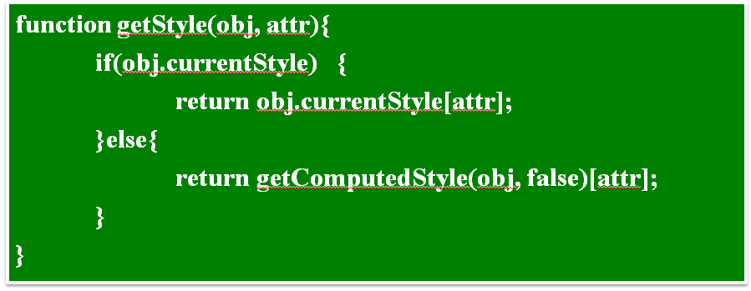
补充：如何读取非行间的样式—封装
将获取样式封装为一个函数
参数：元素，样式
返回值：元素的样式的取值
Notes:
obj.currentStyle[attr];获取这个属性，attr是变量。可以是height，可以是width。 如果obj.currentStyle.attr是去取样式的attr属性，实际上这个属性是不存在的，所以不行。

Slide 19
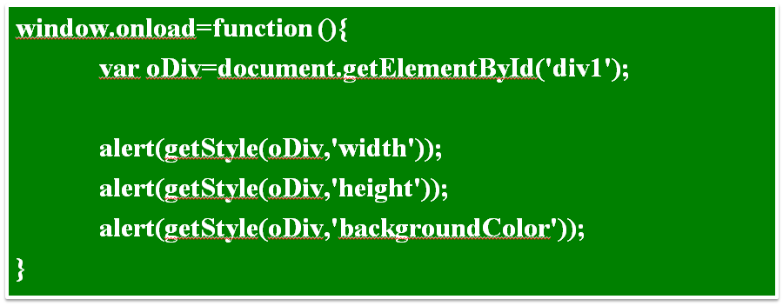
补充：如何读取非行间的样式—封装
函数的使用

Slide 20
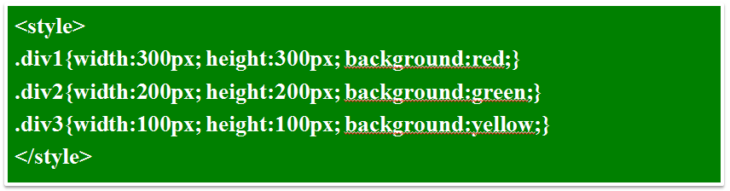
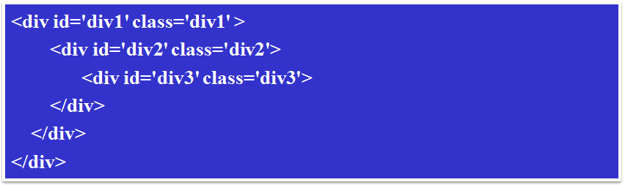
6.2 事件流
【实例3】3个div事件冒泡的非行间样式提取。

Slide 21
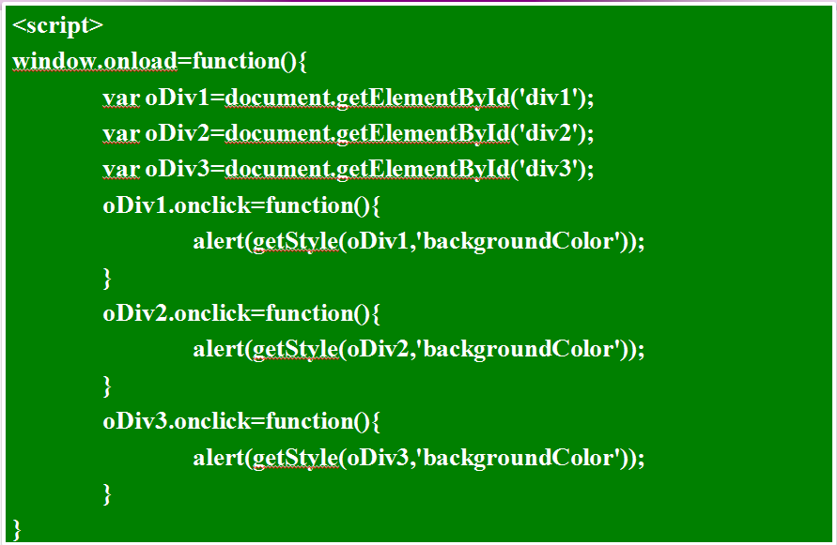
6.2 事件流

Slide 22
6.2 事件流
事件冒泡的用途：不会直接使用。避免冒泡带来的困扰。

Slide 23
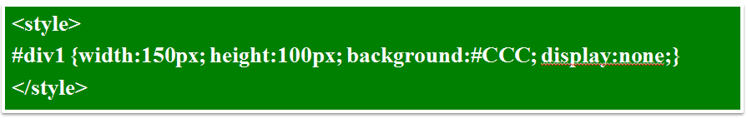
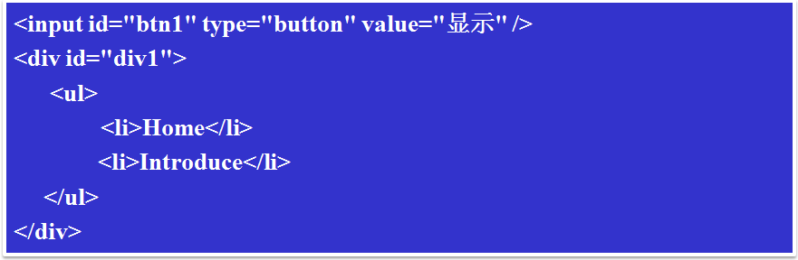
避免事件冒泡带来的干扰
【实例4】点击页面其他位置收回菜单。

Slide 24
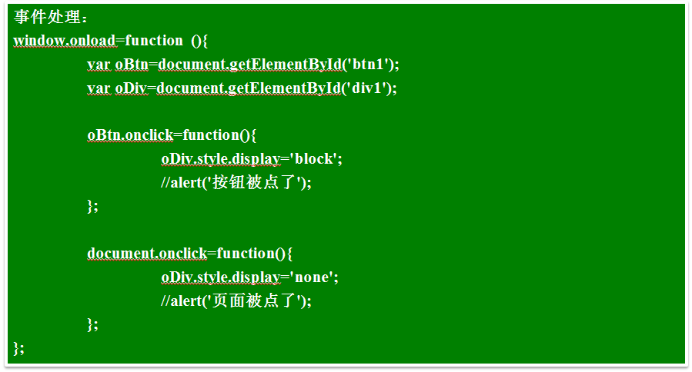
避免事件冒泡带来的干扰
分析存在的问题
Notes:
效果：不显示菜单。
分析：点击按钮的同时，也点击document了，所以是由于事件冒泡导致菜单显示之后又被隐藏了。
为了看清这个过程，可以把//alert(‘按钮被点了’);，注释去掉，就可以看到：
单击按钮后，弹出对话框“按钮被点了”，同时，菜单出现了，接着单击按钮关闭对话框（相当于单击document），则菜单消失。

Slide 25
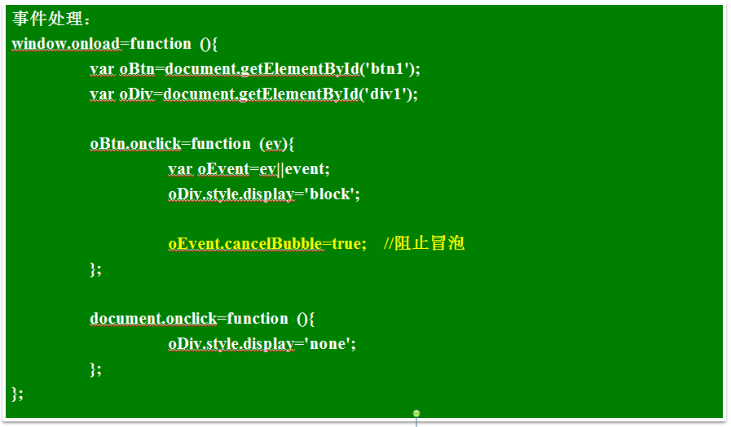
避免事件冒泡带来的干扰
事件对象. cancelbubble=true
Notes:
if(ev){
oEvent.stopPropagation() //非IE
}else{
oEvent.cancelBubble=true;
}
oEvent.stopPropagation()：非IE浏览器阻止事件冒泡的方法
目前绝大多数浏览器均支持cancelBubble（不只IE）
oEvent.stopPropagation()：符合W3C标准
cancelBubble：非W3C标准
propagation英[ˌprɒpə'ɡeɪʃn]美[ˌprɑpəˈɡeʃən]
n.传播，传输，蔓延，扩展，波及深度

Slide 26
6.3 事件监听
通用监听方法
匿名函数
缺点：一个事件只能添加一个函数；一个函数只能分配给一个事件。
IE的监听方法
添加监听函数：attachEvent()
删除监听函数：detachEvent()
标准DOM的监听方法
添加监听函数：addEventListener()
删除监听函数：removeEventListener()

Slide 27
6.3 事件监听
IE的监听方法
attachEvent(事件名称, 监听函数)
detachEvent(事件名称, 监听函数)
注意事项：事件名称中包含”on”!

Slide 28
6.3 事件监听
标准DOM的监听函数的使用
addEventListener(事件名称, 监听函数, false)
removeEventListener(事件名称, 监听函数, false)
第3个参数false表示函数用于事件冒泡（而不是事件捕获，IE不支持捕获处理）
注意事项：事件名称中去除”on”!

Slide 29
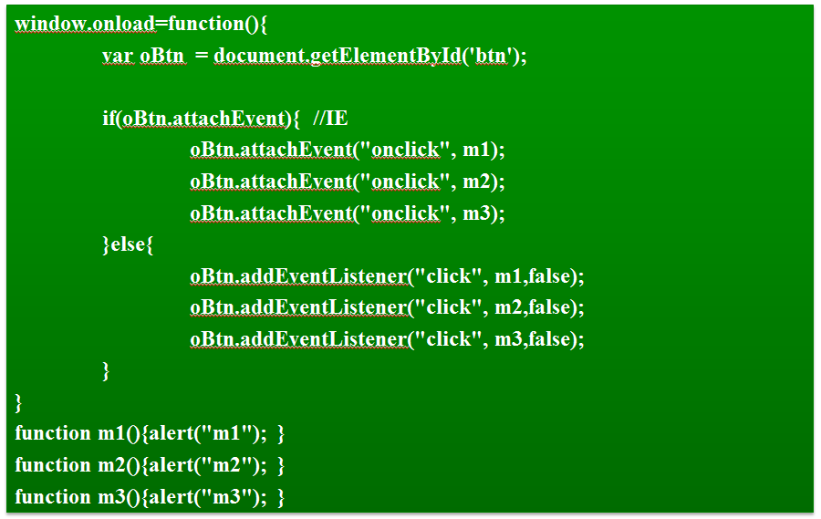
6.3 事件监听

Slide 30
6.4 鼠标事件
事件名称 | 说明
click | 单击鼠标左键
dbclick | 双击鼠标左键
mousedown | 单击任意一鼠标按键
mouseout | 鼠标指针指在某个元素上，移出该元素边界
mouseover | 鼠标移动到另一个元素上
mouseup | 松开鼠标任一个按键
mousemove | 鼠标在某个元素上移动时持续触发
Notes:
标准DOM浏览器鼠标双击：mousedown,mouseup,click,mousedown,mouseup,click,dbclick

Slide 31
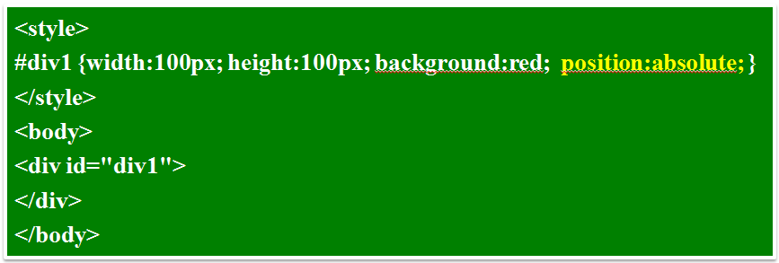
6.4 鼠标事件—鼠标位置
【实例5】跟随鼠标移动的DIV。
知识点：
mousemove事件
鼠标位置的获取
元素的定位//带滚动条的元素的定位
Notes:
绝对定位：相对于body。
随鼠标出现的提示框。
滚动条向下滚动时，Div和鼠标分离了。

Slide 32
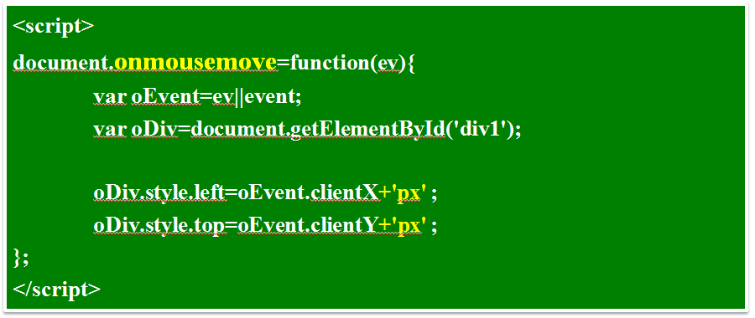
6.4 鼠标事件—鼠标位置
注意：事件加在document上，无论鼠标在页面的哪个位置移动都可以发生该事件。
分析存在的问题

Slide 33
6.4 鼠标事件—鼠标位置
存在的问题
出现滚动条后，鼠标指针与DIV分家---可视区坐标
可视区
clientY
clientX
clientY
clientX
Notes:
scrollLeft:设置或获取位于对象左边界和窗口中目前可见内容的最左端之间的距离 scrollTop:设置或获取位于对象最顶端和窗口中可见内容的最顶端之间的距离

Slide 34
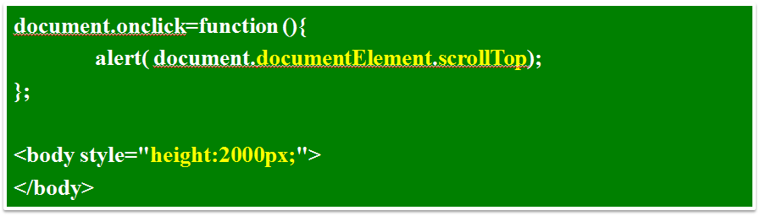
6.4 鼠标事件
可视区顶部的滚动距离

Slide 35
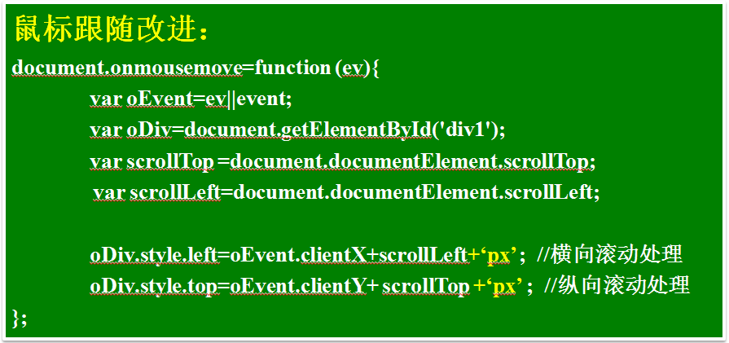
6.4 鼠标事件—滚动位置
Notes:
scrollLeft:设置或获取位于对象左边界和窗口中目前可见内容的最左端之间的距离 scrollTop:设置或获取位于对象最顶端和窗口中可见内容的最顶端之间的距离

Slide 36
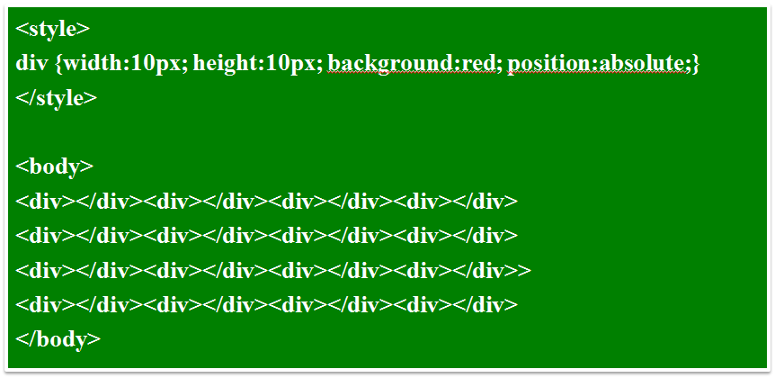
6.4 鼠标事件—鼠标位置应用
【实例6】一串跟随鼠标的DIV。

Slide 37
6.4 鼠标事件—鼠标位置应用
0
1
2
3
0
1
2
3
③
②
①
将前面的元素的位置（left, top）送给后的元素
2->3
1->2
0->1
0设置新的位置：鼠标当前位置（clientX, clientY）

Slide 38
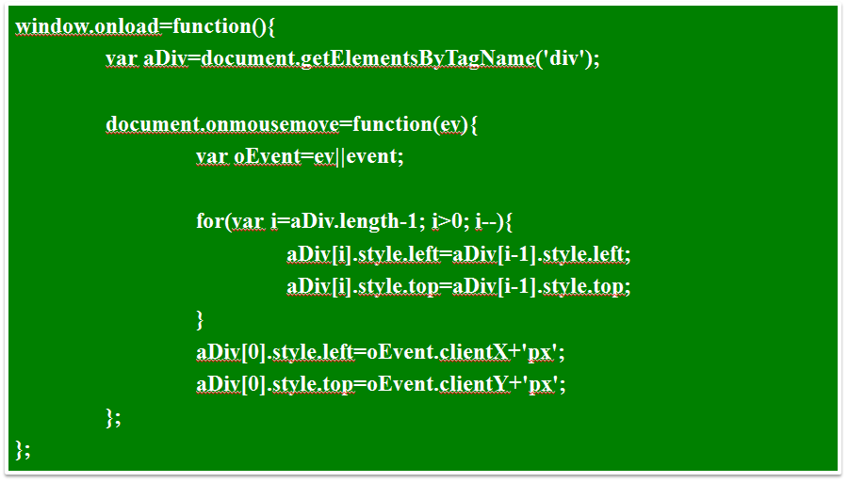
6.4 鼠标事件—鼠标位置应用
Notes:
改进：在absolute定位下，支持滚动条。
定位方式改为“fixed”，直接支持滚动条。 相对浏览器窗口定位。

Slide 39
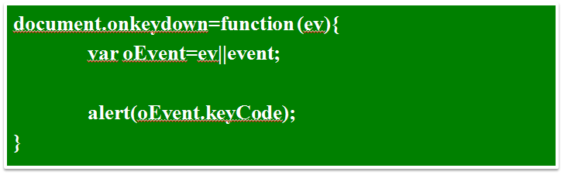
6.5 键盘事件
对比鼠标事件：onclick=onmousedown+onmouseup
键盘事件：onpress= onkeydown+onkeyup
键值: keycode
【实例7】测键值。
Notes:
测试主要用键的keyCode值！
上下左右键

Slide 40
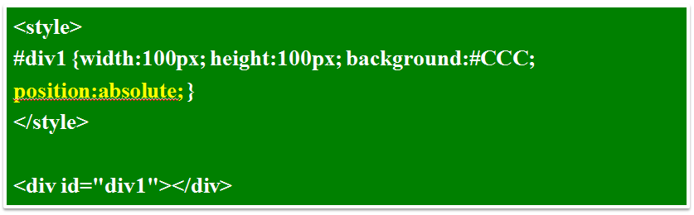
6.5 键盘事件
【实例8】键盘控制移动。
使用上下左右键控制其移动（每次移动10px）。
Notes:
div.style.left+10
注意：浏览器默认div的初始位置是left=8px top=8px

Slide 41
6.5 键盘事件
位置的计算：
左右：left值每次-/+10像素
上下：top值每次-/+10像素
属性的引用
style.left和offsetLeft均为对象的左边距，数值部分相同
style.left：string类型，含”px”
offsetLeft：int类型，不含”px”
=》计算时，需要使用offsetLeft

Slide 42
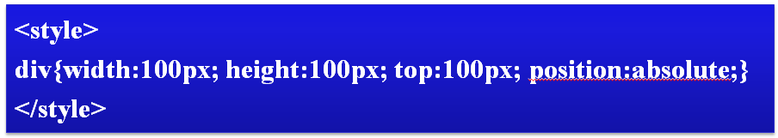
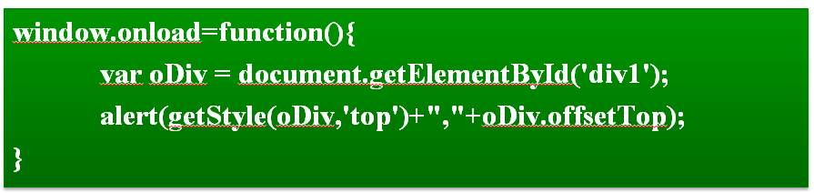
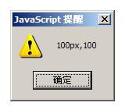
6.5 键盘事件
Notes:
function getStyle(obj, attr){
if(obj.currentStyle){
return obj.currentStyle[attr];
}else{
return getComputedStyle(obj,false)[attr];
}
}

Slide 43
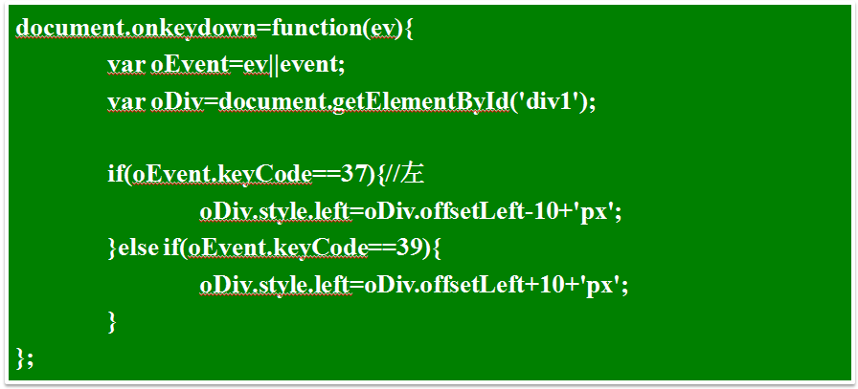
6.5 键盘事件—上下左右移动
分析会出现的问题
Notes:
当键盘上按键时触发，写在页面的onkeydown事件中
当到达左右边界时，再按向左或向右键，div就会出屏幕

Slide 44
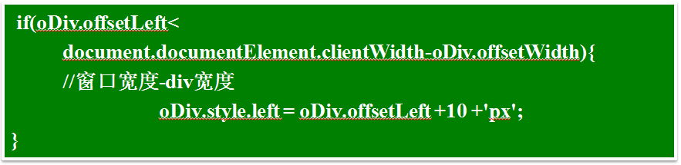
6.5 键盘事件
右边的控制：
document.documentElement.clientWidth
oDiv.offsetWidth
Notes:
IE、FF中
document.documentElement.clientWidth 可见区域宽度 document.documentElement.clientHeight 可见区域高度

Slide 45
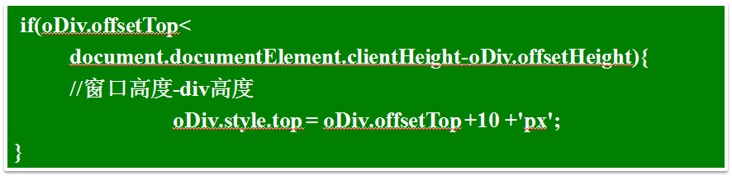
6.5 键盘事件
下边的控制：
document.documentElement.clientHeight
oDiv.offsetHeight

Slide 46
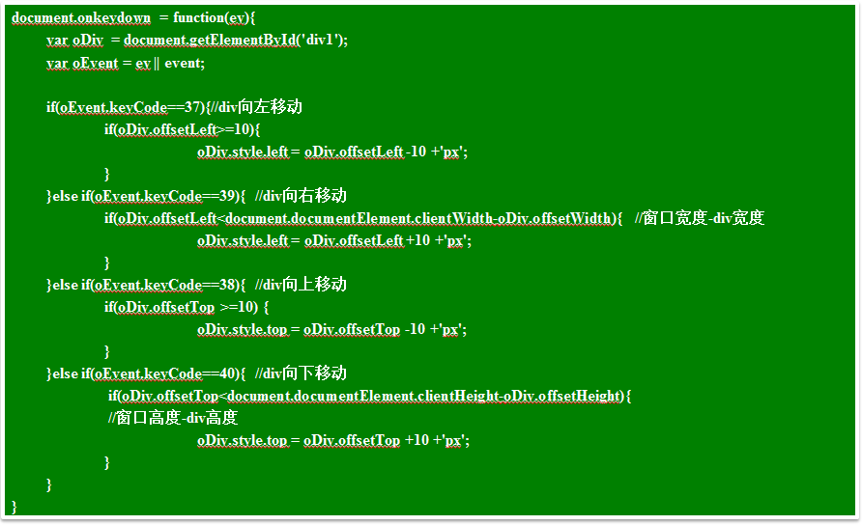
6.5 键盘事件
Notes:
oDiv.style.top top t是小写
offsetTop Top T是大写

Slide 47
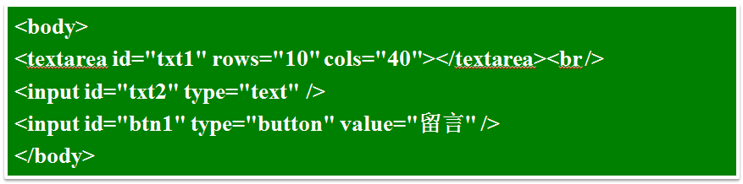
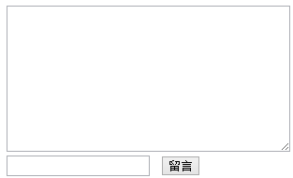
6.5 键盘事件—ctrl+enter
【实例9】模拟聊天工具，使用ctrl+enter提交留言。

Slide 48
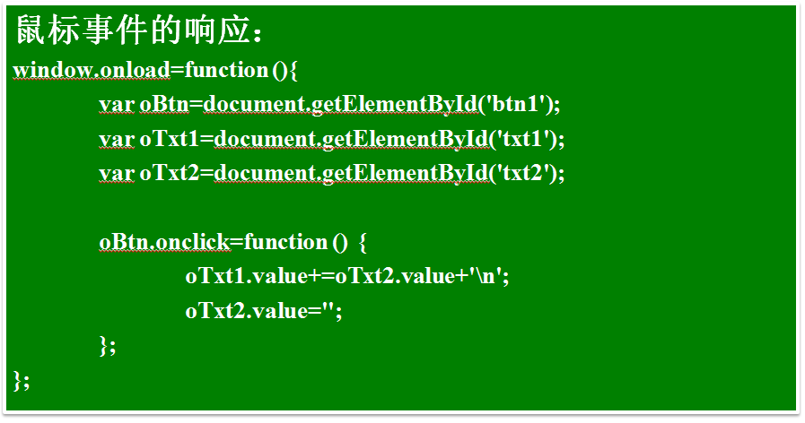
6.5 键盘事件—enter提交
Notes:
\n 换行

Slide 49
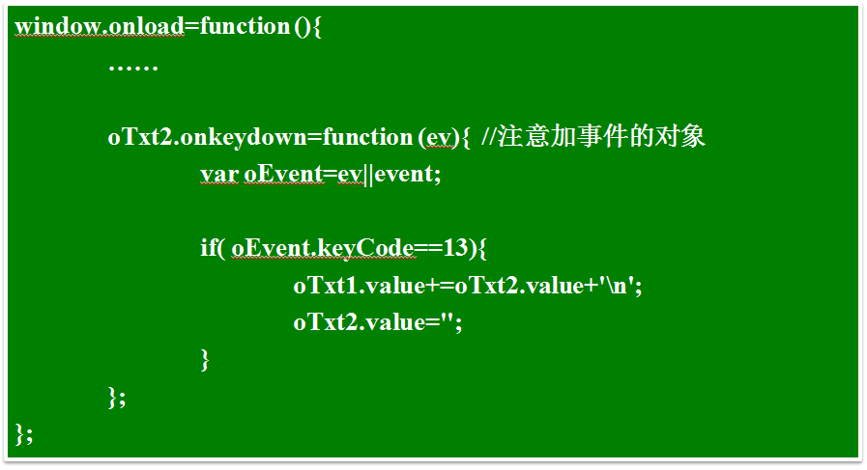
6.5 键盘事件—enter提交
Notes:
在文本框中按下enter键后提交，所以是文本框的onkeydown事件

Slide 50
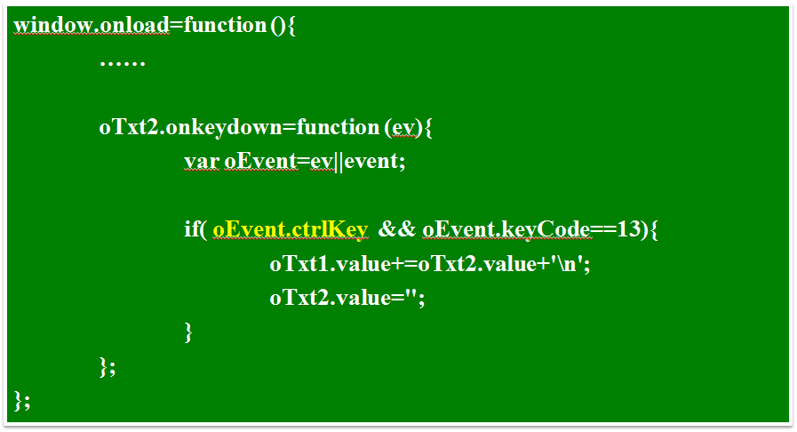
6.5 键盘事件—ctrl+enter提交

Slide 51
6.6 默认行为
什么是默认行为？
不需要自己编写，浏览器自己即具备的功能。
右键打开快捷菜单
文本框输入时, 字符一个一个地出现
表单提交

Slide 52
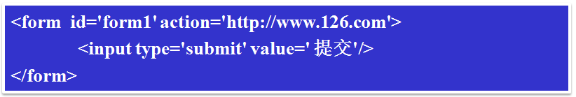
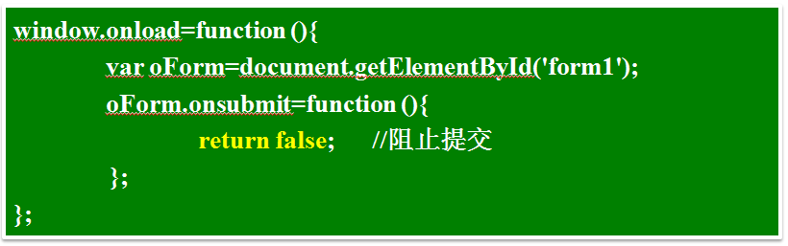
6.6 默认行为—阻止默认行为
阻止默认行为的一般的写法：return false
【实例10】阻止表单提交。
Notes:
当没有js代码阻止时，单击“提交”按钮则会跳转到126首页
阻止表单提交：可以将提交与表单校验结合在一起

Slide 53
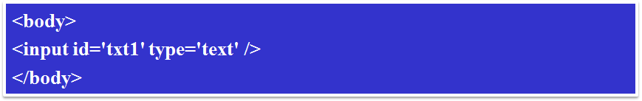
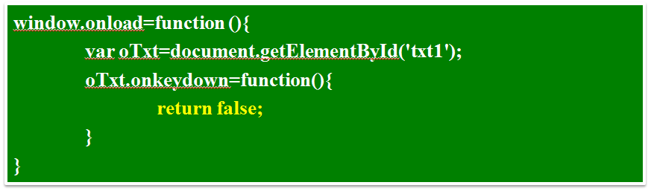
6.6 默认行为—阻止默认行为
【实例11】阻止onkeydown事件。
Notes:
阻止onkeydown事件，将不能在文本框中输入内容

Slide 54


6.6 默认行为
oncontextmenu事件
在页面上单击鼠标右键时弹出上下文菜单（右键菜单）
【实例12】弹出自定义右键菜单。

Slide 55

6.6 默认行为—弹出自定义右键菜单
鼠标右键事件处理：
Notes:
如果<body style=“height:2000px;”>，则需要完善
scrollLeft、scrollTop要先定义再使用
var scrollTop = document.documentElement.scrollTop || document.body.scrollTop;
var scrollLeft = document.documentElement.scrollLeft || document.body.scrollLeft;

Slide 56

6.6 默认行为—弹出自定义右键菜单
鼠标左键单击处理：

Slide 57



6.7 实例--伸缩两级菜单

Slide 58

6.7 实例--页面部分

Slide 59

6.7 实例--菜单添加伸缩效果
Notes:
找超链接： 还可以使用firstChild

Slide 60

6.7 实例--菜单添加伸缩效果

Slide 61



练习：

Slide 62



6.8 选项卡

Slide 63

HTML结构：

Slide 64


Slide 65
CSS：
链接外部样式表 style.css

Slide 66
JS效果：
代码流程：
1. 获取对象
最外层div；
菜单里的li（列表）；
菜单里的a（列表）；
菜单下面各个框div（列表）；
2. 初始化
第一个超链接样式为 .current；
所有框div不显示；
第一个框div显示；
3. 切换效果
遍历所有超链接<a>:
超链接的自定义属性index=i；
编写超链接的单击事件：
for循环：取消所有超链接的样式；所有框都不显示；
当前超链接，样式为 .current;
按照index值，找到当前框，显示出来

Slide 67

获取对象，使用到封装函数
考虑：为什么不使用，系统自带的函数getElementsByClassName(name)？

Slide 68


Slide 69


Slide 70


